Slide 1
Les articles

Slide 2
L’article défini
L’article indéfini
L’article partitif

Slide 3
L’article défini
Attention: distinguer le [lə] de les [le]
L’élision: le et la doivent obligatoirement s’élider devant une voyelle.
La liaison: obligatoire entre les et un mot commençant par une voyelle. Ex. : les amis, les entreprises, les investissements
 | singulier | pluriel
masculin | le l’ + voyelle | les
féminin | la l’ + voyelle | les

Slide 4
L’article défini précédé de la préposition à et de
À le → au
À la → à la Je vais au marché, à la mairie, à l’école
À l’ → à l’
À les → aux → liaison obligatoire Elle sourit aux enfants.
De le → du
De la → de la Il nous parle du temps, de l’attente, de la vie.
De l’ → de l’
De les → des → liaison obligatoire Il y a des arbres le long de l’avenue.

Slide 5
L’article indéfini
Un un ami enchaînement obligatoire
Une une amie e muet
Des des amis liaison obligatoire
Devant l’adjectif du nom, des devient de
des amis, de bons amis; des roses, de jolies roses
NB : L’article est plus utilisé en français qu’en italien, mais jamais devant les noms propres, les marques, les pourcentages, l’année.

Slide 6
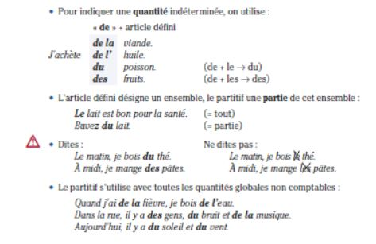
L’article partitif

Slide 7
L’article indéfini et partitif + négation
Un, une, des, du, de la, de l’, quand ils sont précédés d’un verbe négatif deviennent de ou d’ sans article (invariable)
Je veux un chien, je ne veux pas de chat
Il n’a pas de voiture
Elle mange des oeufs, mais jamais de viande
Pour skier il faut de la neige, mais surtout pas de pluie.

